Slide 1
Углубление кризиса внешней и внутренней политики советского общества во второй половине 1960-х – начале 1980-х гг.»
9 класс

Slide 2
Углубление кризиса внешней и внутренней политики советского общества
Разрядка и локальные конфликты
Новый раунд «холодной войны»
Поиски альтернатив развития
План
Конституция 1977 г. и развитие правозащитного движения.

Slide 3
Разрядка и локальные конфликты
Значение разрядки:
1) уменьшился риск третьей мировой войны;
2) появились новые возможности развития торгово-экономических отношений между Востоком и Западом;
3) возник шанс уменьшить бремя гонки вооружений.
Лидеры КПСС считали, что разрядка стала возможной лишь благодаря изменению соотношения сил в мире в пользу СССР и его союзников, что дальнейшее расширение системы союзов укрепит международный мир и безопасность.

Slide 4
Разрядка и локальные конфликты
СССР помогал сторонникам социалистической ориентации в Анголе (1975): 10 тыс. советских военнослужащих, современная военная техника.
В Эфиопии правительство Мариама получило от СССР материальную помощь, здесь побывало более 11 тысяч советских военнослужащих.
В Никарагуа на стороне революционных сил участвовало 500 тысяч кубинцев (1979).
В Афганистан в 1979 году был введен ограниченный контингент советских войск. Стр. 303 (Памятник воинам, погибшим в Афганистане В.А. Сидора; стр. 307 Письмо А.Сахарова)
Эти события стали источником беспокойства в странах Запада.

Slide 5
Новый раунд «холодной войны»
Началось перевооружение советских войск в Восточной Европе новыми пакетами СС-20 с повышенной точностью наведения.
НАТО в 1978 развертывают в Европе новые американские ракеты средней дальности «Круз» и «Першинг».
1979 – ввод советских войск в Афганистан. Запад ожидал, что войска СССР в Азии захватят нефтяные месторождения.
На выборах 1980 г. В США победил Р.Рейган под лозунгом борьбы с «империей зла».
В 1983 г. Было объявлено о существовании программы СОИ, целью которой было создание системы космических вооружений, обеспечивающих защиту территории США от советских ракет.
1980-1981 – возникновение демократического рабочего движения вокруг профсоюза «Солидарность» в Польше.

Slide 6
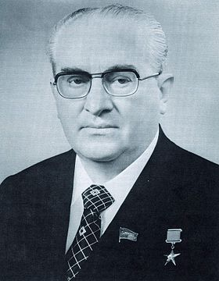
Поиски альтернатив развития
1983 год – избрание Ю.В. Андропова Генеральным секретарем ЦК КПСС.
Использовал методы
централизованного управления
страной;
Во внешней политике проявлял
жесткость;
Повысилась требовательность к трудовой дисциплине и руководящим кадрам;
Было признано, что в советском обществе существуют проблемы,
Сложности в развитии объяснялись подрывной деятельностью из-за рубежа;
Ю.В. Андропов
1914-1984 гг. жизни

Slide 7
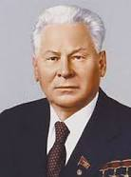
Ужесточились меры борьбы с инакомыслящими;
Увеличились расходы на военные цели;
существовала атмосфера военной истерии.
К.У. Черненко (1911 -1985 гг. жизни)

Slide 8
Вопросы:
Почему политика разрядки оказалась непрочной?
В чем были особенности нового этапа «холодной войны»?
С какими проблемами столкнулся СССР в начале 1980-х гг.?

Slide 9
Домашнее задание
Домашнее задание (дифференцированно).
1. на оценку «3» п. 38., знать основные даты и понятия;
2. на оценку «4» п. 38., знать основные даты и понятия, письменно ответить на вопрос 3;
3. на оценку «5» п. 38., знать основные даты и понятия, вопросы к параграфу, подготовить сообщение о военном конфликте в современном мире.

